Slide 1
好牧人与坏牧人
诗23；结34:11-24；约10:1-10
Notes:
讲道内容可在周五晚上或周六早上从同工处获得。
请尽量在周六14点之前将讲道内容更新。
牧师提供的讲道大纲是繁体字的，请尽量转换成简体字。推荐网站：http://www.hao123.com/haoserver/jianfanzh.htm
正文内容是由牧师逐项播放的，请为每项内容加入动画。
请保持正文对齐，标题为36，字体34。

Slide 2
1. 引言
教会主题是“你牧养我的羊”
圣经中几个牧羊人的比喻
Notes:
讲道内容可在周五晚上或周六早上从同工处获得。
请尽量在周六14点之前将讲道内容更新。
牧师提供的讲道大纲是繁体字的，请尽量转换成简体字。推荐网站：http://www.hao123.com/haoserver/jianfanzh.htm
正文内容是由牧师逐项播放的，请为每项内容加入动画。
请保持正文对齐，标题为36，字体34。

Slide 3
2. 牧羊人的比喻
旧约中，已有牧羊人的比喻。
23:1 （大卫的诗。）耶和华是我的牧者，我必不致缺乏。 23:2 他使我躺卧在青草地上，领我在可安歇的水边。 23:3 他使我的灵魂甦醒，为自己的名引导我走义路。 23:4 我虽然行过死荫的幽谷，也不怕遭害，因为你与我同在；
你的杖，你的竿，都安慰我。
23:5 在我敌人面前，你为我摆设筵席； 你用油膏了我的头，使我的福杯满溢。 23:6 我一生一世必有恩惠慈爱随着我； 我且要住在耶和华的殿中，直到永远。
Notes:
讲道内容可在周五晚上或周六早上从同工处获得。
请尽量在周六14点之前将讲道内容更新。
牧师提供的讲道大纲是繁体字的，请尽量转换成简体字。推荐网站：http://www.hao123.com/haoserver/jianfanzh.htm
正文内容是由牧师逐项播放的，请为每项内容加入动画。
请保持正文对齐，标题为36，字体34。

Slide 4
2. 牧羊人的比喻
大卫的诗篇，曾经是牧羊人。
Notes:
讲道内容可在周五晚上或周六早上从同工处获得。
请尽量在周六14点之前将讲道内容更新。
牧师提供的讲道大纲是繁体字的，请尽量转换成简体字。推荐网站：http://www.hao123.com/haoserver/jianfanzh.htm
正文内容是由牧师逐项播放的，请为每项内容加入动画。
请保持正文对齐，标题为36，字体34。

Slide 5
2. 牧羊人的比喻
不单是大卫的诗篇，也是许多人喜爱的诗篇。
Notes:
讲道内容可在周五晚上或周六早上从同工处获得。
请尽量在周六14点之前将讲道内容更新。
牧师提供的讲道大纲是繁体字的，请尽量转换成简体字。推荐网站：http://www.hao123.com/haoserver/jianfanzh.htm
正文内容是由牧师逐项播放的，请为每项内容加入动画。
请保持正文对齐，标题为36，字体34。

Slide 6
3. 好牧人
耶稣就是好牧人，祂就是那位会帮助， 会看顾群羊的大牧者。
在约10:1-10的讲论，由事情引发。 第9章，耶稣治好了生来瞎眼的人。 法利赛人明明看见神的作为，却成了瞎眼的，不认识神的人。他们成了瞎子领瞎子的宗教领袖。
Notes:
讲道内容可在周五晚上或周六早上从同工处获得。
请尽量在周六14点之前将讲道内容更新。
牧师提供的讲道大纲是繁体字的，请尽量转换成简体字。推荐网站：http://www.hao123.com/haoserver/jianfanzh.htm
正文内容是由牧师逐项播放的，请为每项内容加入动画。
请保持正文对齐，标题为36，字体34。

Slide 7
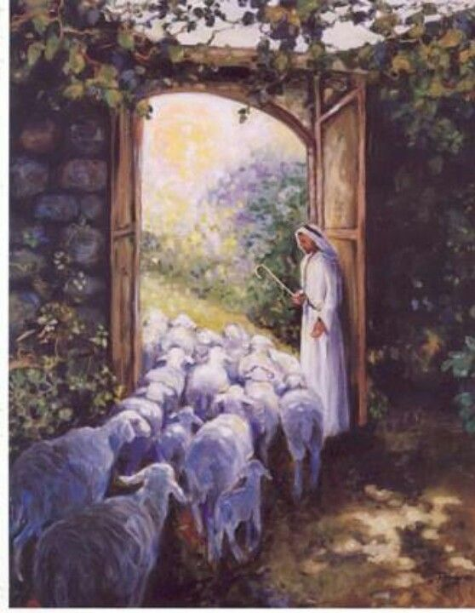
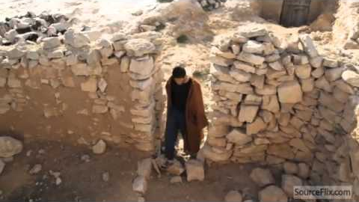
3. 好牧人
耶稣乃是牧羊人的主人，羊是自己的。
耶稣说自己是羊的门。
Notes:
讲道内容可在周五晚上或周六早上从同工处获得。
请尽量在周六14点之前将讲道内容更新。
牧师提供的讲道大纲是繁体字的，请尽量转换成简体字。推荐网站：http://www.hao123.com/haoserver/jianfanzh.htm
正文内容是由牧师逐项播放的，请为每项内容加入动画。
请保持正文对齐，标题为36，字体34。

Slide 8
3. 好牧人
好牧人拼命地驱赶猛兽。
Notes:
讲道内容可在周五晚上或周六早上从同工处获得。
请尽量在周六14点之前将讲道内容更新。
牧师提供的讲道大纲是繁体字的，请尽量转换成简体字。推荐网站：http://www.hao123.com/haoserver/jianfanzh.htm
正文内容是由牧师逐项播放的，请为每项内容加入动画。
请保持正文对齐，标题为36，字体34。

Slide 9
3. 好牧人
这是超乎常理的做法！
比喻指向了耶稣基督为人舍命， 指出了耶稣基督不会撇下我们不管。
Notes:
讲道内容可在周五晚上或周六早上从同工处获得。
请尽量在周六14点之前将讲道内容更新。
牧师提供的讲道大纲是繁体字的，请尽量转换成简体字。推荐网站：http://www.hao123.com/haoserver/jianfanzh.htm
正文内容是由牧师逐项播放的，请为每项内容加入动画。
请保持正文对齐，标题为36，字体34。

Slide 10
3. 好牧人
好牧羊人与羊群的关系很密切。
领到青草地、溪水旁。
遇到狼群、羊门把守。
声音引路、安心跟随。
Notes:
讲道内容可在周五晚上或周六早上从同工处获得。
请尽量在周六14点之前将讲道内容更新。
牧师提供的讲道大纲是繁体字的，请尽量转换成简体字。推荐网站：http://www.hao123.com/haoserver/jianfanzh.htm
正文内容是由牧师逐项播放的，请为每项内容加入动画。
请保持正文对齐，标题为36，字体34。

Slide 11
4. 坏牧人
耶稣表明，先前来的，都是贼，是强盗⋯
在以西结书34章
34:3 你们吃脂油、穿羊毛、宰肥壮的，却不牧养群羊。 34:4 瘦弱的，你们没有养壮；有病的，你们没有医治；
受伤的，你们没有缠裹；被逐的，你们没有领回；
失丧的，你们没有寻找；但用强暴严严地辖制。 34:5 因无牧人，羊就分散；既分散，便作了一切野兽的食物。 34:6 我的羊在诸山间、在各高冈上流离， 在全地上分散，无人去寻，无人去找。
Notes:
讲道内容可在周五晚上或周六早上从同工处获得。
请尽量在周六14点之前将讲道内容更新。
牧师提供的讲道大纲是繁体字的，请尽量转换成简体字。推荐网站：http://www.hao123.com/haoserver/jianfanzh.htm
正文内容是由牧师逐项播放的，请为每项内容加入动画。
请保持正文对齐，标题为36，字体34。

Slide 12
4. 坏牧人
神亲自牧养：在结34:11-16, 20-24。
“我必亲自寻找我的羊，将牠们寻见… 要亲自牧养我的羊… 要在肥羊和瘦羊中间施行审判。”
Notes:
讲道内容可在周五晚上或周六早上从同工处获得。
请尽量在周六14点之前将讲道内容更新。
牧师提供的讲道大纲是繁体字的，请尽量转换成简体字。推荐网站：http://www.hao123.com/haoserver/jianfanzh.htm
正文内容是由牧师逐项播放的，请为每项内容加入动画。
请保持正文对齐，标题为36，字体34。

Slide 13
4. 坏牧人
一个尽责的牧者，是引领人寻求神的牧者， 他引领人去到神的语话里，得着喂养。
“人饥饿非因无饼，干渴非因无水， 而是因不听耶和华的话。” （亚摩司书8:11）
Notes:
讲道内容可在周五晚上或周六早上从同工处获得。
请尽量在周六14点之前将讲道内容更新。
牧师提供的讲道大纲是繁体字的，请尽量转换成简体字。推荐网站：http://www.hao123.com/haoserver/jianfanzh.htm
正文内容是由牧师逐项播放的，请为每项内容加入动画。
请保持正文对齐，标题为36，字体34。

Slide 14
4. 坏牧人
顺服神的话。
用祷告去成就工作。
Notes:
讲道内容可在周五晚上或周六早上从同工处获得。
请尽量在周六14点之前将讲道内容更新。
牧师提供的讲道大纲是繁体字的，请尽量转换成简体字。推荐网站：http://www.hao123.com/haoserver/jianfanzh.htm
正文内容是由牧师逐项播放的，请为每项内容加入动画。
请保持正文对齐，标题为36，字体34。

Slide 15
5. 我必立一牧人
在结34:20-24，提到“肥羊”和“瘦羊”。
20所以，主耶和华如此说：我必在肥羊和瘦羊中间施行判断。21因为你们用胁用肩拥挤一切瘦弱的，又用角牴触，以致使牠们四散。22所以，我必拯救我的群羊不再作掠物；我也必在羊和羊中间施行判断。
Notes:
讲道内容可在周五晚上或周六早上从同工处获得。
请尽量在周六14点之前将讲道内容更新。
牧师提供的讲道大纲是繁体字的，请尽量转换成简体字。推荐网站：http://www.hao123.com/haoserver/jianfanzh.htm
正文内容是由牧师逐项播放的，请为每项内容加入动画。
请保持正文对齐，标题为36，字体34。

Slide 16
5. 我必立一牧人
祂会亲自寻找、牧养属祂的羊
23我必立一牧人照管他们，牧养他们， 就是我的仆人大卫。 他必牧养他们，作他们的牧人。 24我－耶和华必作他们的神， 我的仆人大卫必在他们中间作王。 这是耶和华说的。
Notes:
讲道内容可在周五晚上或周六早上从同工处获得。
请尽量在周六14点之前将讲道内容更新。
牧师提供的讲道大纲是繁体字的，请尽量转换成简体字。推荐网站：http://www.hao123.com/haoserver/jianfanzh.htm
正文内容是由牧师逐项播放的，请为每项内容加入动画。
请保持正文对齐，标题为36，字体34。

Slide 17
5. 我必立一牧人
中国神学研究院院长——李思敬博士， 被神管教的经历。
Notes:
讲道内容可在周五晚上或周六早上从同工处获得。
请尽量在周六14点之前将讲道内容更新。
牧师提供的讲道大纲是繁体字的，请尽量转换成简体字。推荐网站：http://www.hao123.com/haoserver/jianfanzh.htm
正文内容是由牧师逐项播放的，请为每项内容加入动画。
请保持正文对齐，标题为36，字体34。

Slide 18
5. 我必立一牧人
耶稣说，“我来了，是要叫羊得生命， 并且得的更丰盛。”（約10:10）
怎样丰盛？在以西结书34:25-31
Notes:
讲道内容可在周五晚上或周六早上从同工处获得。
请尽量在周六14点之前将讲道内容更新。
牧师提供的讲道大纲是繁体字的，请尽量转换成简体字。推荐网站：http://www.hao123.com/haoserver/jianfanzh.htm
正文内容是由牧师逐项播放的，请为每项内容加入动画。
请保持正文对齐，标题为36，字体34。

Slide 19
5. 我必立一牧人
25“我必与他们立平安的约，使恶兽从境内断绝， 他们就必安居在旷野，躺卧在林中。
26我必使他们与我山的四围成为福源， 我也必叫时雨落下，必有福如甘霖而降。 27田野的树必结果，地也必有出产；他们必在故土安然居住。
我折断他们所负的轭，救他们脱离那以他们为奴之人的手； 那时，他们就知道我是耶和华。28他们必不再作外邦人的掠物， 地上的野兽也不再吞吃他们；却要安然居住，无人惊吓。
29我必给他们兴起有名的植物；他们在境内不再为饥荒所灭，也不再受外邦人的羞辱，30必知道我、耶和华－他们的神是与他们同在的，并知道他们－以色列家是我的民。这是主耶和华说的。
31你们作我的羊，我草场上的羊，乃是以色列人，我也是你们的神。这是主耶和华说的。”
Notes:
讲道内容可在周五晚上或周六早上从同工处获得。
请尽量在周六14点之前将讲道内容更新。
牧师提供的讲道大纲是繁体字的，请尽量转换成简体字。推荐网站：http://www.hao123.com/haoserver/jianfanzh.htm
正文内容是由牧师逐项播放的，请为每项内容加入动画。
请保持正文对齐，标题为36，字体34。

Slide 20
4. 总结
耶稣说：“我是好牧人；好牧人为羊舍命。”（约10:11 ）
“你的杖，你的竿，都安慰我。”（詩23:4）
“我来了，是要叫羊得生命，并且得的更丰盛。”（约10:10）
“羊也听他的声音…羊也跟着他，因为认得他的声音…我认识我的羊，我的羊也认识我，”（约10:3-4, 14）
Notes:
讲道内容可在周五晚上或周六早上从同工处获得。
请尽量在周六14点之前将讲道内容更新。
牧师提供的讲道大纲是繁体字的，请尽量转换成简体字。推荐网站：http://www.hao123.com/haoserver/jianfanzh.htm
正文内容是由牧师逐项播放的，请为每项内容加入动画。
请保持正文对齐，标题为36，字体34。

